Slide 1



第九章 广告CTR预估
“鸥若教育”精品课系列
演讲人：XXX老师

Slide 2
目录
9.1 CTR预估简介
9.2 CTR预估基本过程
9.3 CTR预估常见模型
9.4 CTR的工业实现
9.4 PaddlePaddle 实现

Slide 3
9.1 CTR预估简介
CTR预估简介
计算广告学是一个十分庞大的学科
里面涵盖了自然语言处理、机器学习、推荐系统等众多研究方向。
计算广告学中的CTR预估正是机器学习在商业界最成功的应用之一
CTR预估可以为搜索引擎等广告平台提供一个更为合理的广告排序机制，从而使得收益最大的广告能够获得更高频次的展示（display），最终使得广告平台利益最大化。

Slide 4
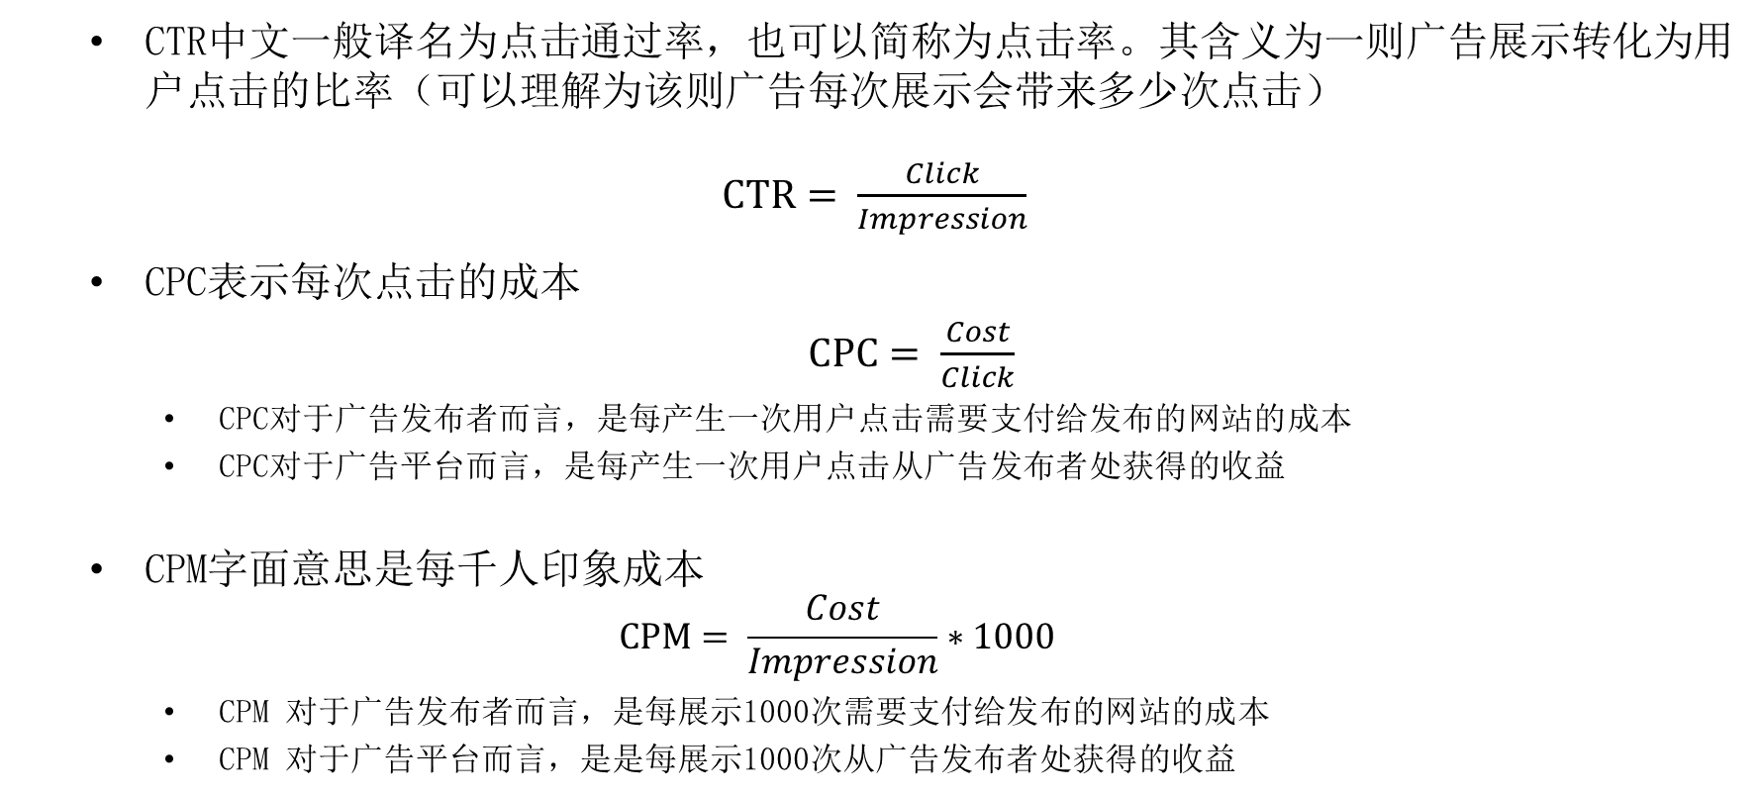
9.1 CTR预估简介
CTR中文一般译名为点击通过率，也可以简称为点击率。其含义为一则广告展示转化为用户点击的比率（可以理解为该则广告每次展示会带来多少次点击）
$CTR= \frac{Click}{Impression}$
CPC表示每次点击的成本
$CPC= \frac{Cost}{Click}$
CPC对于广告发布者而言，是每产生一次用户点击需要支付给发布的网站的成本
CPC对于广告平台而言，是每产生一次用户点击从广告发布者处获得的收益
CPM字面意思是每千人印象成本
$$CPM= \frac{Cost}{Impression}∗1000$$
CPM 对于广告发布者而言，是每展示1000次需要支付给发布的网站的成本
CPM 对于广告平台而言，是是每展示1000次从广告发布者处获得的收益

Slide 5
9.1 CTR预估简介
CTR与推荐算法的异同
CTR与推荐算法最大的不同在于对精准性的要求上
一般而言，推荐算法只需要得到一个产品的最优次序，不需要知道精准的概率，它的目的是为了帮助用户发现潜在感兴趣的内容。
推荐算法和CTR预估在目的上也有相似的地方，都是为了在合适的场景、合适的时间给合适的目标受众展示合适的内容，引导用户点击。

Slide 6
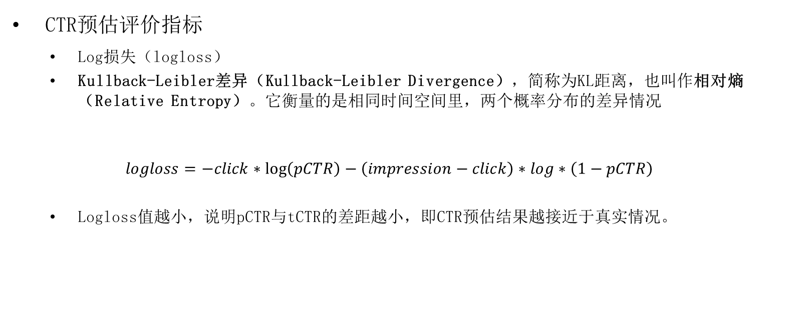
CTR预估简介
CTR预估评价指标
Log损失（logloss）
Kullback-Leibler差异（Kullback-Leibler Divergence），简称为KL距离，也叫作相对熵（Relative Entropy）。它衡量的是相同时间空间里，两个概率分布的差异情况
$$logloss=−click∗\log\left(pCTR\right)−\left(impression−click\right)∗log∗\left(1−pCTR\right)$$
Logloss值越小，说明pCTR与tCTR的差距越小，即CTR预估结果越接近于真实情况。

Slide 7
CTR预估简介
CTR预估评价指标
AUC指标
除了对于一般问题的logloss指标之外，如果对CTR预估设置阈值，譬如0.5，大于0.5的CTR为“1”类，小于等于0.5的CTR为“0”类， 那么CTR问题将变为二分类问题。对于二分类问题，可将样本根据真实值和预测值的组合，划分为表中所示的四种形式
 | 真实值：1 （True, T） | 真实值：0 （False, F）
预测值：1 （Positive, P） | 真阳性 （True Positive, TP） | 伪阳性 （False Positive, FP）
预测值：0 （Negative, N） | 伪阴性 （True Negative, TN） | 真阴性 （False Negative, FN）

Slide 8
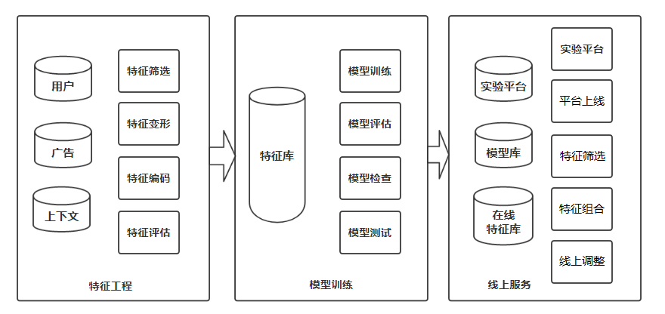
9.2 CTR预估基本过程
CTR预估三个阶段
一个完整的CTR预估模型从开始建立到最终的上线服务，通常会经历三个阶段
特征工程阶段
模型训练阶段
线上服务阶段

Slide 9
CTR预估基本过程
CTR预估三个阶段
在特征工程阶段中
首先对数据进行预处理，按照广告中的不同部分进行分割，分为用户特征、广告特征、上下文特征分别进行处理。
在模型训练阶段中
完成CTR模型的训练、评估、检查和测试等工作。在这一阶段提升线下模型的拟合效果，使得模型在线下训练阶段达到最优化。
在线上服务阶段中
先建立实验平台进行线上试运行，从模型库中挑选合适的模型，建立线上特征库。
在平台上线后，根据反馈及实时特征对CTR评估模型进一步调优（特征筛选、特征组合），使其更加健壮可靠。

Slide 10
CTR预估基本过程
CTR预估特征预处理
独热编码（One-Hot encoding）
离散化（Discretization）
把连续的数字，变成离散的特征，此时新的特征往往代表之前连续数字的一个子区间
归一化（Normalization）
就是将一条记录中各个特征的取值范围固定到（0, 1）之间。从而使每一个特征值都在一个范围内。不至于各个特征值之间相差过大。

Slide 11
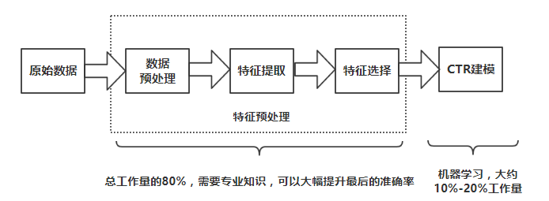
CTR预估基本过程
CTR预估特征预处理
特征选择（Feature Selection）
从已有的M个特征（feature）中选择出一些最有效特征以降低数据集维度的过程。
特征交叉（Feature intersection）
把多个特征进行交叉产生的新的值作为特征值，用于训练，这种值可以表示一些非线性的关系。

Slide 12
9.3 CTR预估常见模型——LR
LR模型
LR 使用了 Logistic 变换将函数值映射到 0~1 区间，映射后的函数值就是 CTR 的预估值。
正则化
L1 正则可以产生稀疏性，即让模型部分特征的系数为 0。这样做有几个好处：首先可以让模型简单，防止过拟合；其次能选择有效特征，提高性能。如图9-6所示，最优解出现在损失函数的等值线和约束函数 L1 相切的地方，即凸点,而菱形的凸点往往出现在坐标轴上（系数 w1 或 w2 为 0），最终产生了稀疏性。

Slide 13
CTR预估常见模型——LR
离散化
LR 处理离散特征可谓得心应手，但处理连续特征的时候需要进行离散化。
通常连续特征会包含：大量的反馈 CTR 特征、表示语义相似的值特征、年龄价格等属性特征
以年龄为例，可以用业务知识分桶：
如用小学、初中、高中、大学、工作的平均年龄区间做分桶；
也可以通过统计量分桶，使各个分桶内的数据均匀分布。

Slide 14
CTR预估常见模型——LR
特征组合
LR 由于是线性模型，不能自动进行非线性变换，需要大量的人工特征组合。
广告特征里往往有三类维度（a,u,c），分别是广告类特征、用户类特征、上下文类特征。

Slide 15
CTR预估常见模型——GBDT
GBDT（Gradient Boosting Decision Tree）是一种典型的基于回归树的 boosting 算法。
梯度提升（Gradient Boosting）：每次建树是在之前建树损失函数的梯度下降方向上进行优化，因为梯度方向（求导） 是函数变化最陡的方向。不断优化之前的弱分类器，得到更强的分类器。每一棵树学的是之前所有树学习内容之和的残差。
回归树（Regression Tree）：注意，这里使用的是回归树而非决策树，通过最小化 log 损失函数找到最合理的分支，直到叶子节点上所有值唯一 （残差为 0），或者达到预设条件（树的深度）。若叶子节点上的值不唯一，则以该节点上的平均值作为预测值

Slide 16
CTR预估常见模型——GBDT
核心问题 1：回归树如何优化？
核心问题 2：如何将多个弱分类器组合成一个强分类器？

Slide 17
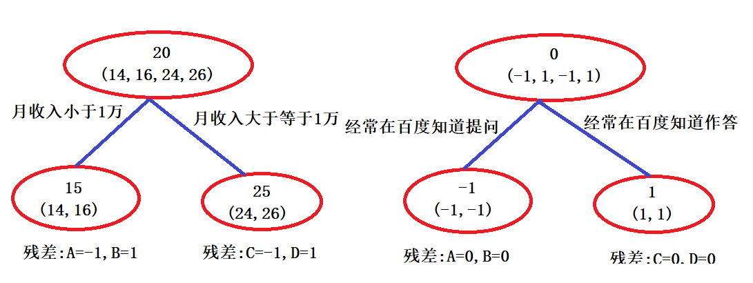
CTR预估常见模型——GBDT
特征工程
由于 GBDT 不善于处理大量 id 类离散特征（之后会详细说明），但是却善于处理连续的特征，一般的做法是用各种 CTR 反馈特征来做交叉，来范化地表达信息。在这种情况下，信息会大量存在于动态特征中，而少量存在于模型中（对比 LR，信息几乎都存在于模型中）

Slide 18
CTR预估常见模型——GBDT
优缺点
优点：
可以把树的生成过程理解成自动进行多维度的特征组合的过程，从根结点到叶子节点上的整个路径（多个特征值判断），才能最终决定一棵树的预测值。
对于连续型特征的处理，GBDT 可以拆分出一个临界阈值，比如大于 0.027 走左子树，小于等于 0.027（或者默认值）走右子树，这样很好地规避了人工离散化的问题。
缺点：
对于海量的 id 类特征，GBDT 由于树的深度和颗树限制（防止过拟合），不能有效的存储；
另外海量特征在也会存在性能瓶颈，工业实践表明，当 GBDT 的 one-hot 特征大于 10 万维时，就必须做分布式的训练才能保证不突破内存限制。
所以 GBDT 通常配合少量的反馈 CTR 特征来表达，这样虽然具有一定的范化能力，但是同时会有信息损失，对于头部资源不能有效的表达。

Slide 19
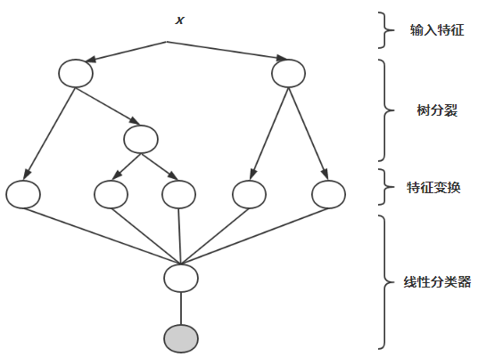
CTR预估常见模型——GBDT+LR
训练时
GBDT 建树的过程相当于自动进行的特征组合和离散化，然后从根结点到叶子节点的这条路径就可以看成是不同特征进行的特征组合，用叶子节点可以唯一的表示这条路径，并作为一个离散特征传入 LR 进行二次训练。
预测时
会先走 GBDT 的每棵树，得到某个叶子节点对应的一个离散特征（即一组特征组合），然后把该特征以 one-hot 形式传入 LR 进行线性加权预测。

Slide 20
CTR预估常见模型——GBDT+LR
优缺点
优点：
GBDT 可以自动进行特征组合和离散化，LR 可以有效利用海量 id 类离散特征，保持信息的完整性。
缺点：
LR 预测的时候需要等待 GBDT 的输出，一方面 GBDT在线预测慢于单 LR，另一方面 GBDT 目前不支持在线算法，只能以离线方式进行更新。

Slide 21
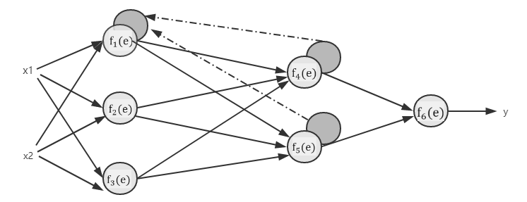
CTR预估常见模型——FM+DNN
DNN模型往往具有多个隐层
x1，x2为输入，深色圆形代表残差
通过 Relu、tanh 等激活函数做非线性变换
残差会反向传播（虚线部分），并通过随机梯度下降来更新权值向量，最终预测时通过 sigmoid 函数做归一化输出（二分类用 sigmoid 做归一化；多分类用 softmax 做归一化）

Slide 22
CTR预估常见模型——FM+DNN
FM+DNN的具体做法：
对于离散特征，先找到其对应的分类领域（Category Field），并用 FM 做嵌入，把该分类领域下的所有特征分别投影到这个低维空间中。
对于连续特征，由于其特征维度本来就不多，可以和 FM 的输出一同输入到 DNN 模型里进行训练。

Slide 23
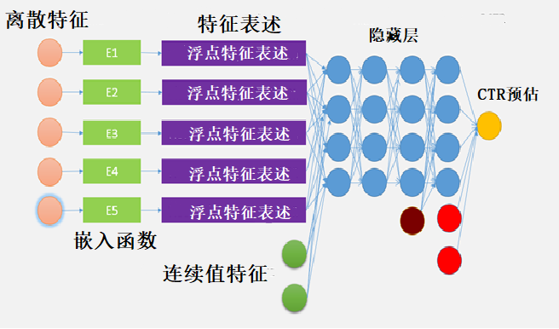
CTR预估常见模型——FM+DNN
如图所示，首先将特征分为离散特征和连续特征处理，离散特征通过嵌入函数转换为浮点特征后，与之前的连续性特征一起输入隐藏层，最后将隐藏层的输出进行CTR预估

Slide 24
CTR预估常见模型——FM+DNN
优点：
FM 可以自动进行特征组合，并能把同一分类领域下的海量离散特征投影到一个低维的向量空间里，大大减少了 DNN 的输入。
而 DNN 不但可以做非线性变换，还可以做特征提取。
缺点：
由于 2 阶FM 只支持 2 维的特征交叉（考虑性能的因素常用 2 阶 FM），所以不能像 GBDT 那样做到 10 维的特征组合。
DNN 模型出于调参复杂和性能不高的原因，并不适用于中小型业务，所以多数在大型业务驱动下的CTR工程中才会用到。

Slide 25
CTR预估常见模型——MLR
MLR 是 LR 的一个改进，它采用分治的思想，用分片线性的模式来拟合高维空间的非线性分类面。
简单来说，MLR 就是聚类 LR。

Slide 26
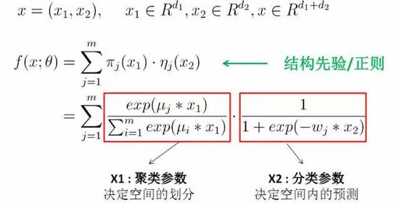
CTR预估常见模型——MLR
在MLR中聚类部分用 softmax 做分区函数并决定样本空间的划分，预测部分用 sigmoid 做拟合函数，并决定空间内的预测

Slide 27
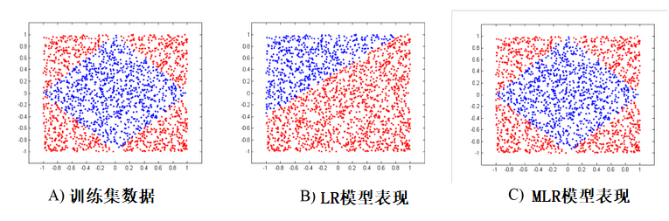
CTR预估常见模型——MLR
MLR被证明在高维空间内的非线性分类面问题上，有着优于LR模型的表现

Slide 28
9.4 CTR预估在工业上的实现
工业上的CTR预估分为两个主要的组成部分，线下部分和线上部分。
首先需要在线下部分中根据已有的数据训练模型，基于logloss指标和AUC指标评估CTR预估模型的效果，直到达到上线标准。
上线后，利用线上数据做预测，同时根据线上的预测效果，

Slide 29
9.5 CTR预估在PaddlePaddle上的实现
数据集
Kaggle竞赛数据
Click-Through Rate Prediction是移动广告DSP公司Avazu在Kaggle上举办的广告点击率预测的比赛。测试数据集是10天的点击数据，按时间顺序排列，测试集是1天的广告点击数据，来测试模型预测准确率。
预测模型的选择与构建

Slide 30
CTR预估在PaddlePaddle上的实现
模型输入
宽度设置
深度设置

Slide 31
CTR预估在PaddlePaddle上的实现
环境准备
$ docker run -it -v ~/workspace:/home/workspace --rm paddlepaddle/paddle:latest /bin/bash
数据准备
mkdir -p output; python avazu_data_processer.py --data_path train.txt --output_dir output --num_lines_to_detect 1000 --test_set_size 100
模型训练
$ python train.py --train_data_path ./output/train.txt --test_data_path ./output/test.txt --

Slide 32
CTR预估在PaddlePaddle上的实现
模型预测
python infer.py --model_gz_path ctr_models-pass-9-batch-0-test-0.505487498671.tar.gz --data_path ./output/infer.txt --prediction_output_path ./output/predictions.txt --data_meta_path ./output/data.meta.txt --model_type 0
结果输出predictions.txt
0.223796
0.194723
0.193593
0.187194
……

Slide 33
谢谢！
Q&A

